Slide 1
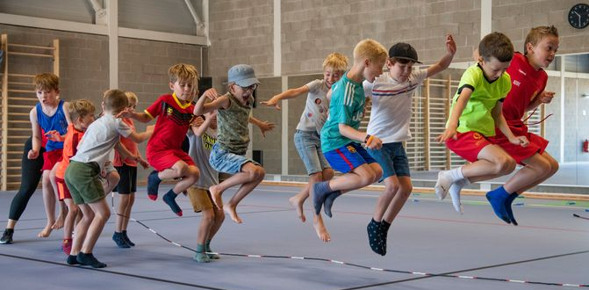
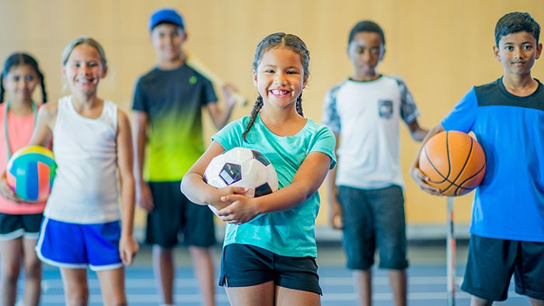
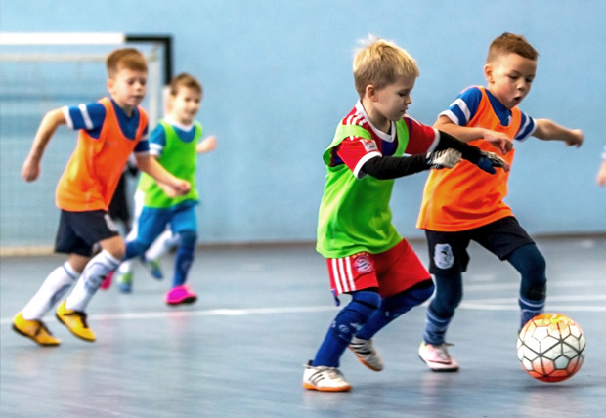
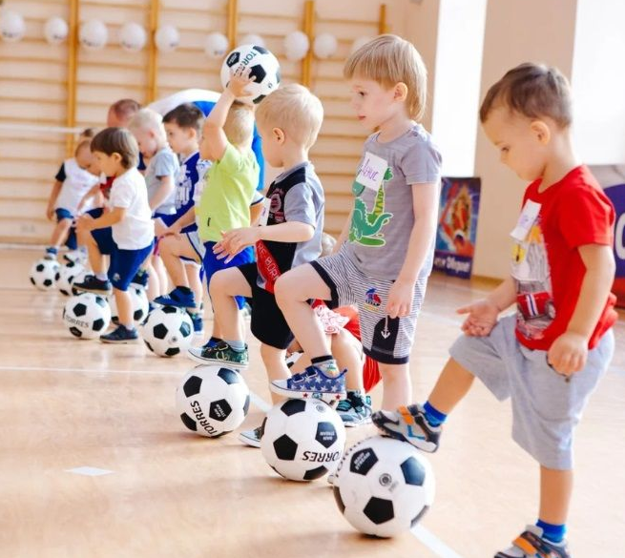
VŠEOBECNÁ
ŠPORTOVO-POHYBOVÁ
PRÍPRAVA
pre deti materských škôl,
základných škôl
a školských klubov detí
Šport hrou pre každého
denne vo vašich školách
...už 20 rokov
Info:
0918 683 079
0905 355 840
ŠK MAKROTEAM ŽILINA
#podmespolusportovat
PhDr. Eva Dobšovič Mjartan
Ing. Dušan Dobšovič
ŠPORTOVÁ AKADÉMIA OZ Pohyb pre deti

Slide 2
VŠEOBECNÁ
ŠPORTOVO-POHYBOVÁ
PRÍPRAVA
CIELE PROGRAMU
všestranná pohybová príprava ako základ pre všetky športy
rozvoj maximálneho pohybového potenciálu prostredníctvom rozmanitých foriem pohybu, disciplín a športových hier bez predčasnej špecializácie na konkrétny šport
rozvoj pohybových schopností hravou a zábavnou formou
individuálny prístup s prihliadnutím na pohybovú schopnosť a zdatnosť jednotlivca
vytváranie celoživotného vzťahu k pohybu a zdravému životnému štýlu
BENEFITY PRE VAŠE DETI
zdravý vývin dieťaťa
budovanie psychickej a fyzickej odolnosti
formovanie sebadisciplíny
socializácia v kolektíve
efektívne využitie voľného času
správna komunikácia
rozvoj kognitívnych schopností (pamäť, pozornosť, reč, rýchlosť myslenia)
jednoduchší prechod k športovej špecializácii
Všestranný športový program zaisťujúci komplexný rozvoj dieťaťa

Slide 3
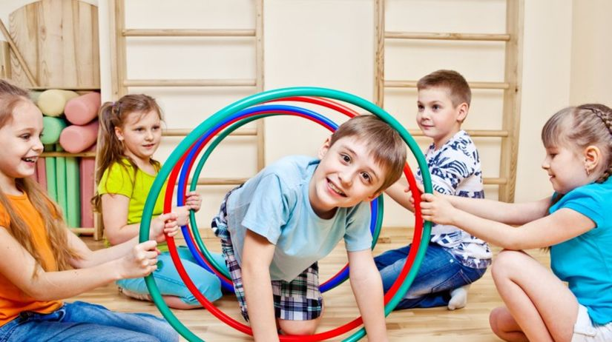
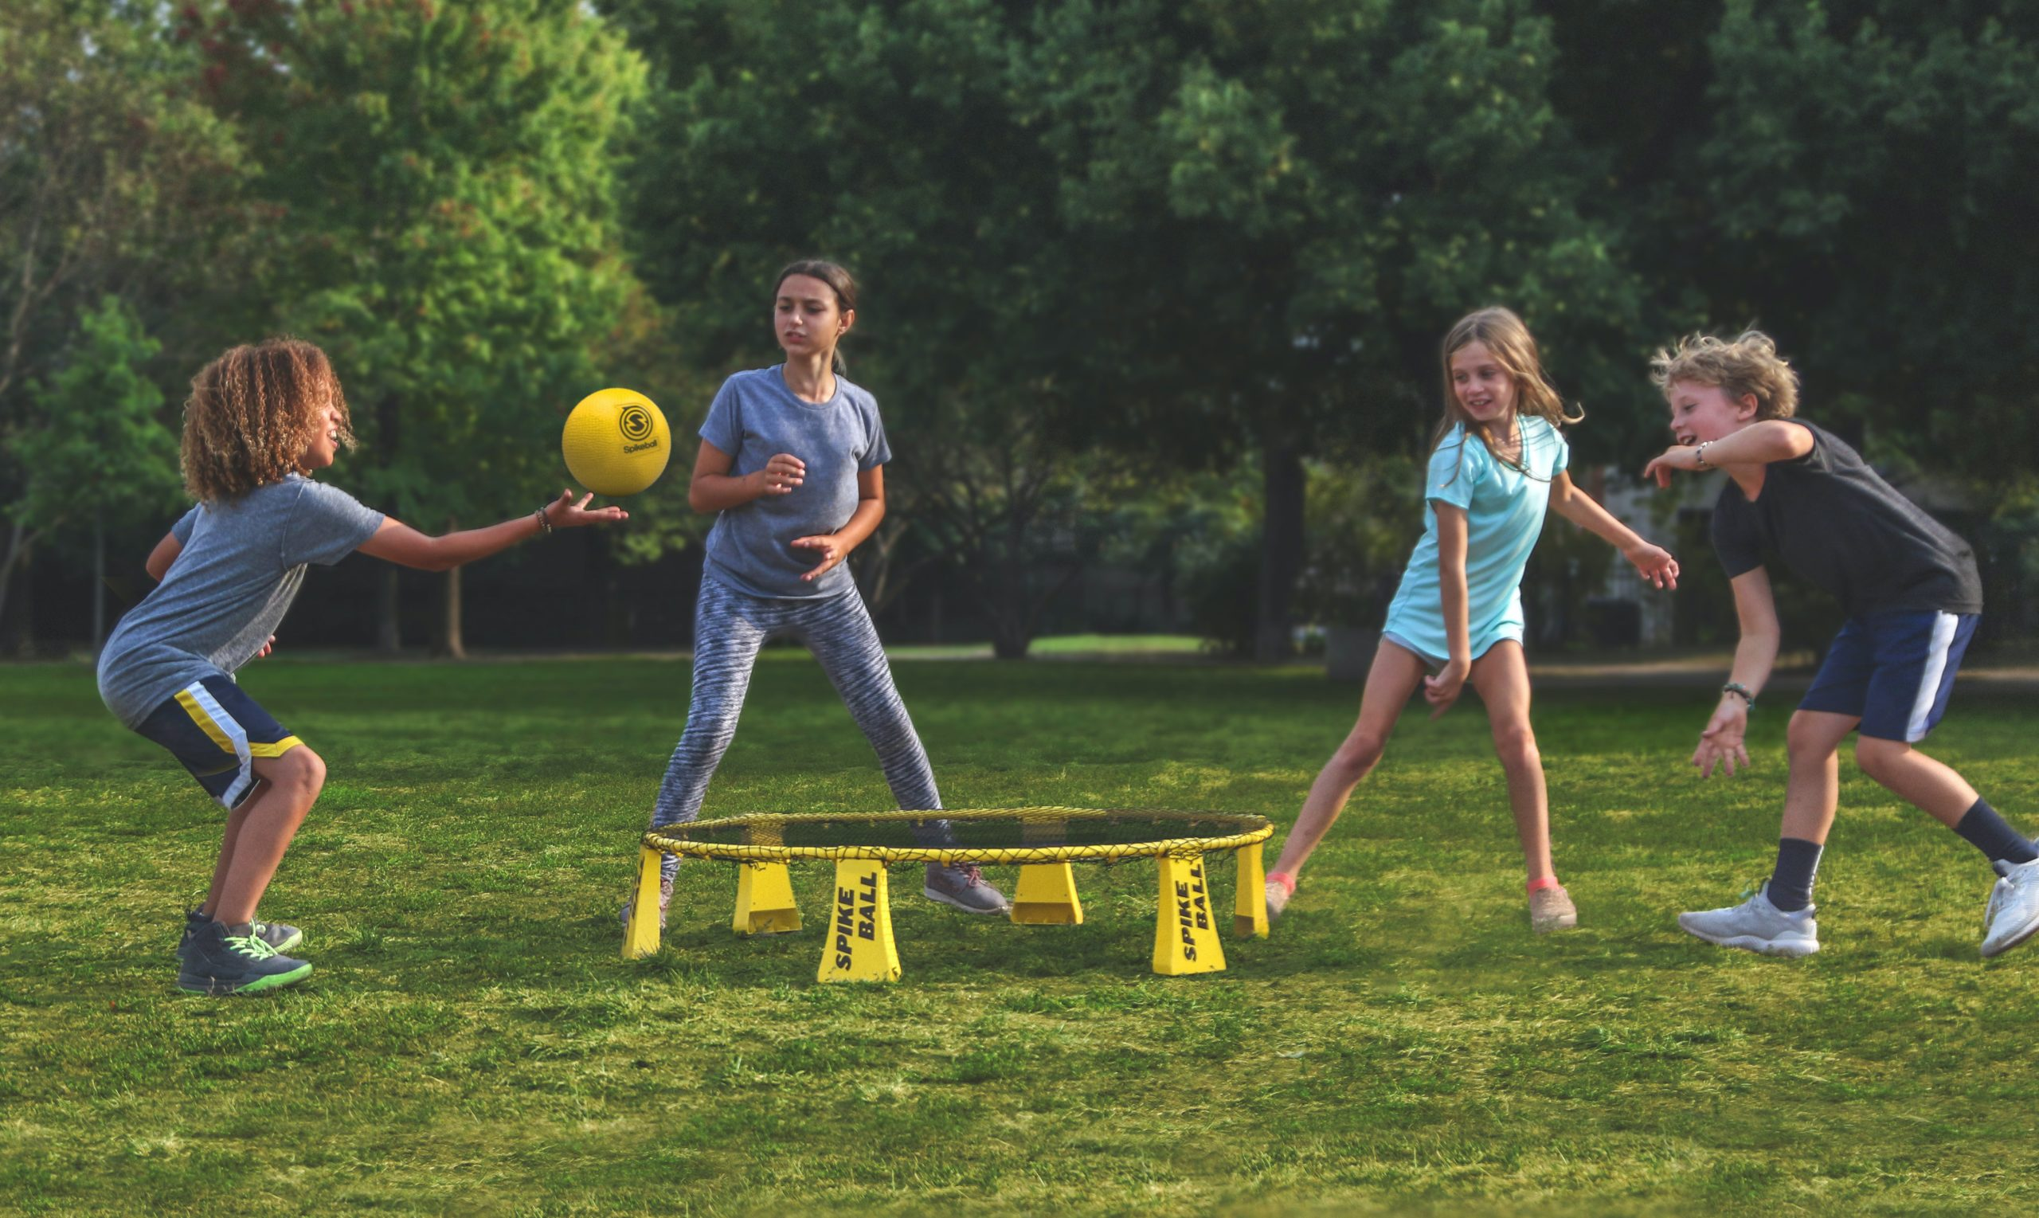
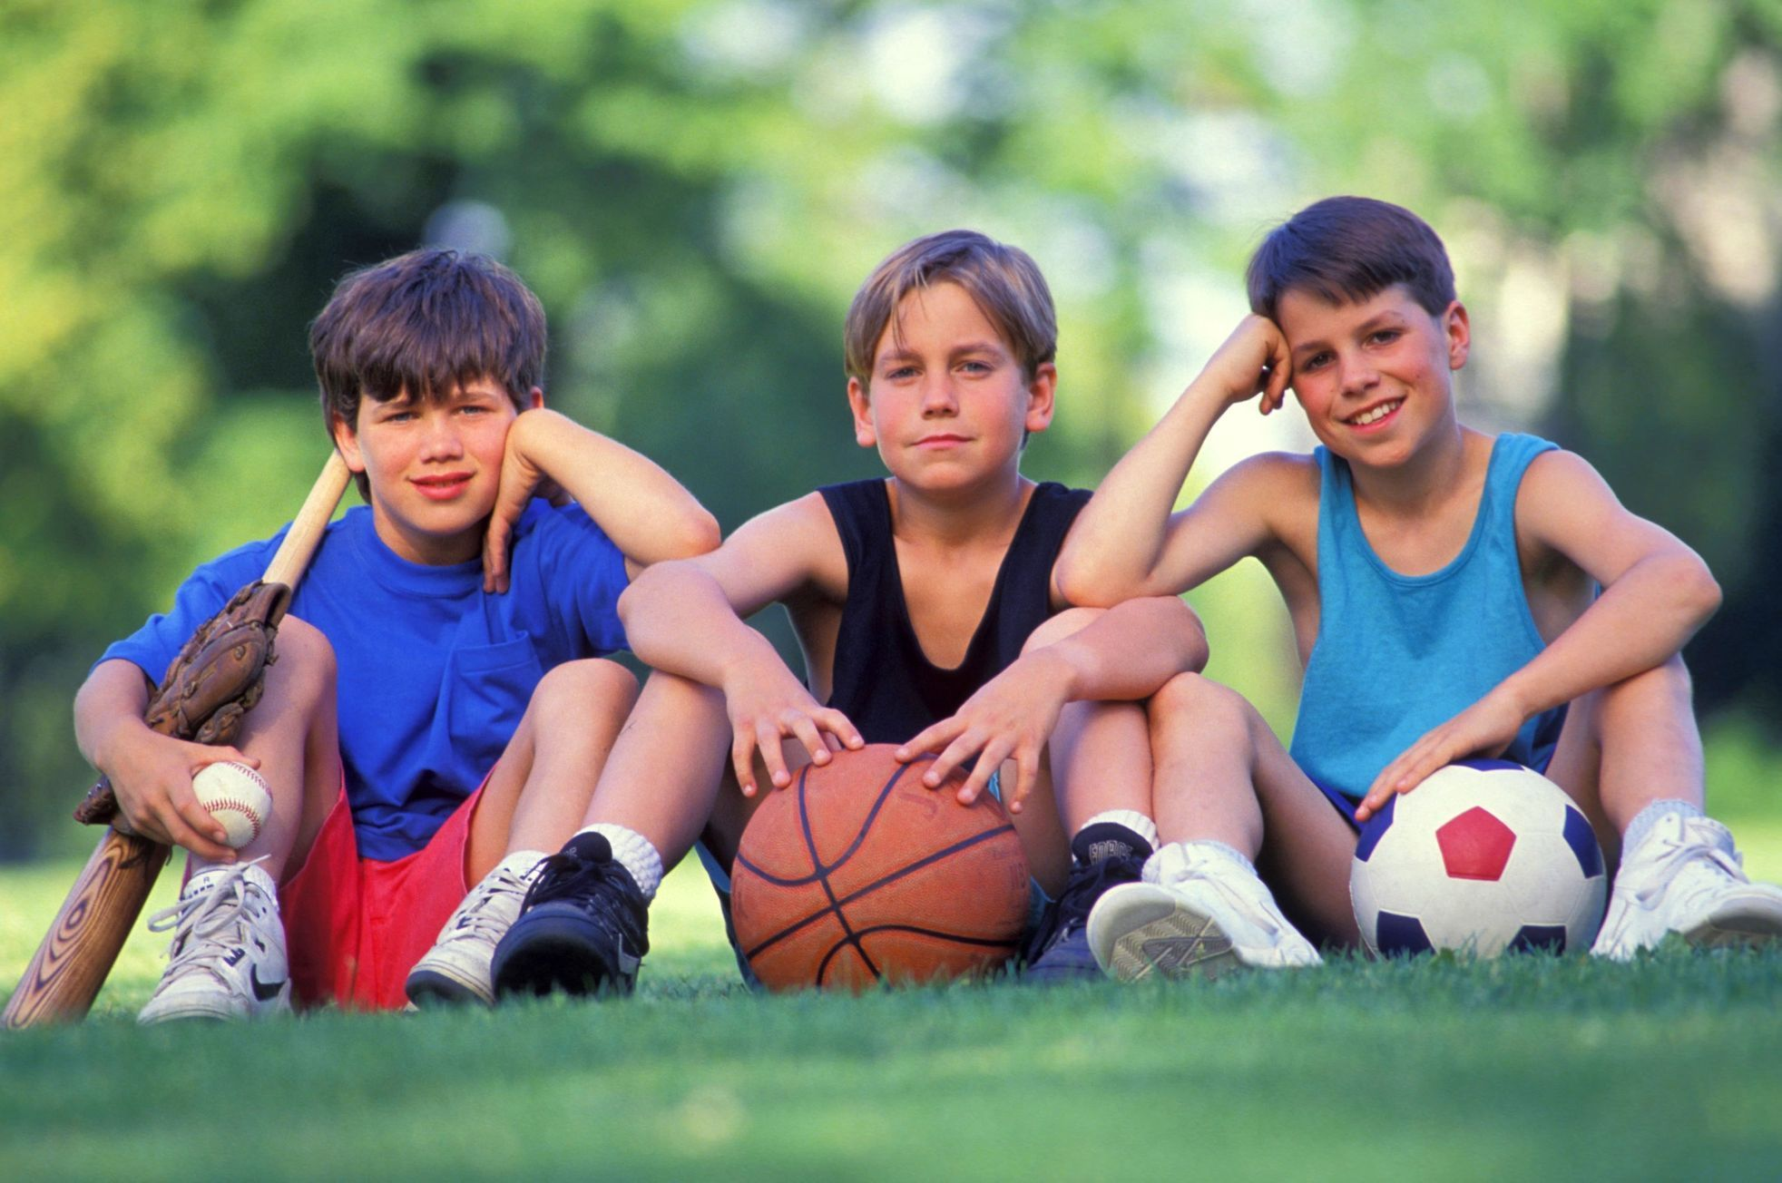
ZÁKLADNÉ PRINCÍPY PROGRAMU
všestranný pohybový rozvoj
NIE
jednostranná špecializácia
rozpoznanie prirodzeného talentu
NIE
okamžitý výber športu
hravosť, zábava a nadšenie
NIE
tlak na výkon a výsledok
Šport pre radosť a bez sklamaní

Slide 4
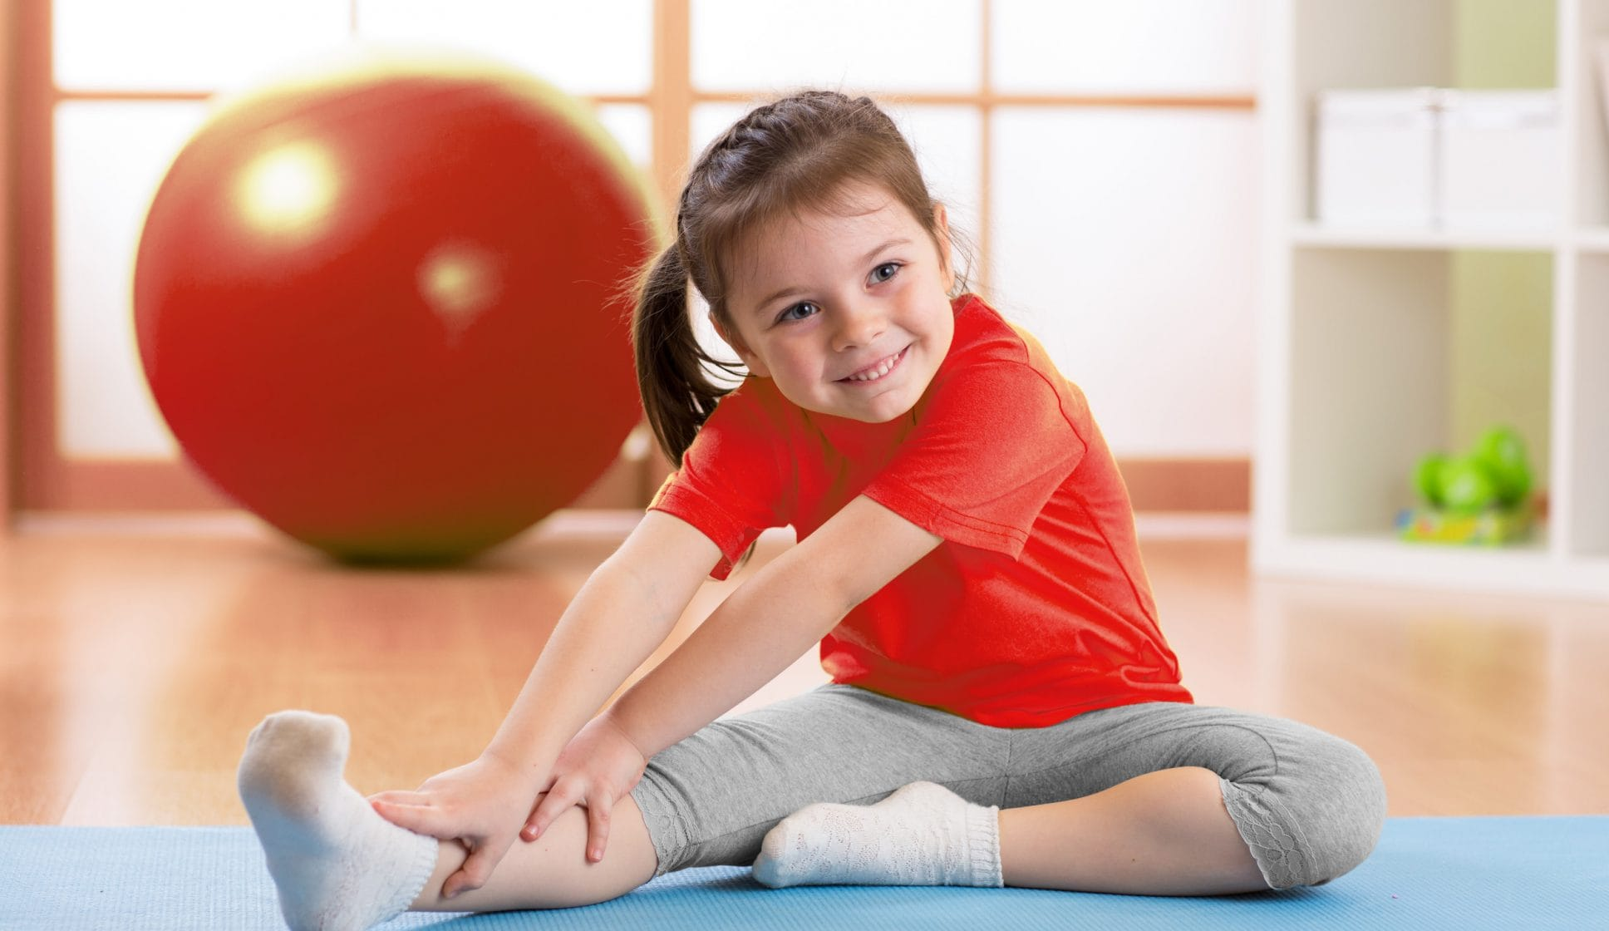
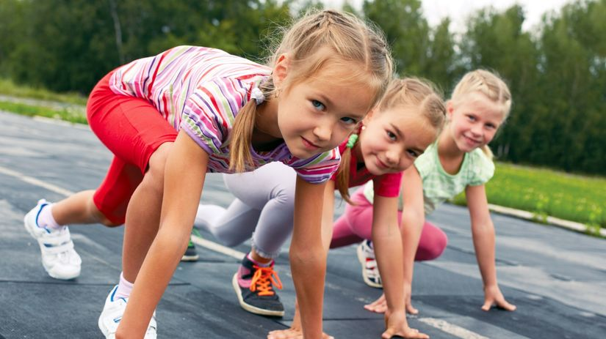
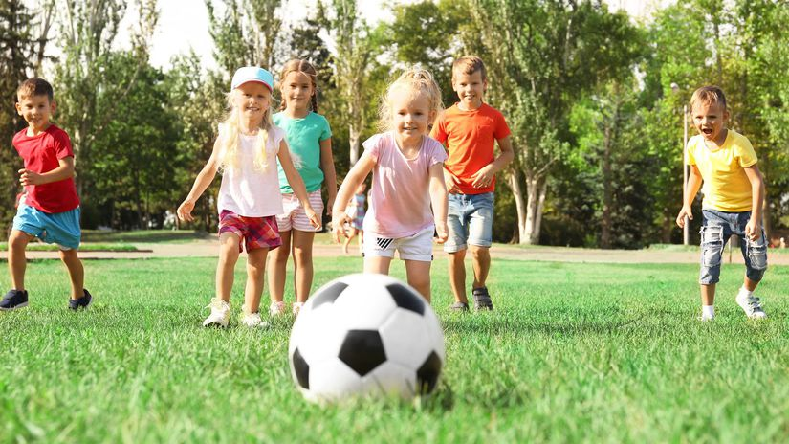
Koncentrácia
Flexibilita
Koordinácia
Rovnováha
Rýchlosť
Sila
Priestorová orientácia
Výbušnosť
zoznámenie sa s organizovaným pohybom
rozvoj základných pohybových zručností
budovanie pozitívnych emócií, kamarátskych vzťahov a samostatnosti
budovanie všestrannosti a športovej motivácie
rozvoj kľúčových pohybových zručností
atletické a gymnastické cvičenia, pohybové hry
rozvoj všestrannosti a tímovej spolupráce
výuka základov najobľúbenejších športov
multišportové súťaženie
Maximálny dôraz na hravosť a zážitok

Slide 5
VYSKÚŠAJTE S NAMI
#podmespolusportovat
Vhodné pre deti vo veku 4 – 10 rokov, bez ohľadu na mieru talentu, pohybových schopností, či fyzickej zdatnosti.
Talentované deti majú možnosť zúčastňovať sa pod hlavičkou klubu v športových súťažiach organizovaných rôznymi národnými športovými zväzmi.
Tréningy po vyučovaní počas ŠKD (60 minút) – cena 3 eur/tréning alebo 12 eur/mesačne.
Možnosť nadstavbových tréningov v popoludňajších hodinách (90 minút) pre členov klubu – cena členského 28 eur/mesačne (individuálna účasť pre nečlenov 5 eur/tréning).
V cenách sú zahrnuté všetky náklady spojené s realizáciou tréningov - práca trénerov a lektorov, prenájom športovísk, pomôcky, pitný režim, odmeny, účasť na súťažiach.
Bonusom pre deti z našich tréningov je možnosť prednostnej účasti a poskytnutej zľavy na nami organizované letné a zimné športové kempy.
Akékoľvek otázky
Vám zodpovieme tu:
0918 683 079
0905 355 840
ŠPORTOVÁ AKADÉMIA OZ Pohyb pre deti

